Slide 1
BUCLES
Introducción a la programación en java

Slide 2
¿Qué aprenderemos? {
Módulo6.java
Bucles.css
Un bucle es una estructura que permite repetir un conjunto de instrucciones varias veces, mientras se cumpla una condición
}
Introducción a la programación en java

Slide 3
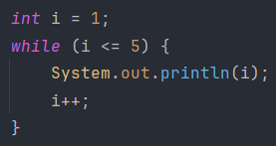
while {
Módulo6.java
Bucles.css
Repite mientras la condición sea verdadera.
}
Introducción a la programación en java

Slide 4
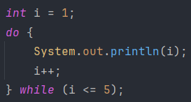
do-while {
Módulo6.java
Bucles.css
Se ejecuta al menos una vez, aunque la condición sea falsa al inicio.
La condición se evalúa al final.
}
Introducción a la programación en java

Slide 5

for {
Módulo6.java
Bucles.css
Se usa cuando sabemos cuántas veces queremos repetir algo.
}
Introducción a la programación en java

Slide 6
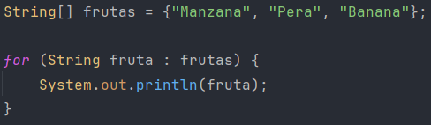
for-each {
Módulo6.java
Bucles.css
Se usa para recorrer listas, arrays y colecciones sin usar índices.
}
Introducción a la programación en java

Slide 7
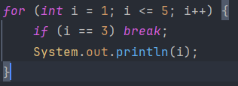
break {
Módulo6.java
Bucles.css
break → sale del bucle
}
Introducción a la programación en java

Slide 8
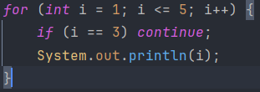
continue {
Módulo6.java
Bucles.css
continue → salta a la siguiente iteración
}
Introducción a la programación en java

Slide 9
Buenas prácticas {
Módulo6.java
Bucles.css
Elegir el bucle adecuado para cada caso
Usar for-each en vez de for cuando no se necesite el índice
Evitar condiciones que puedan causar bucles infinitos
Cuerpo del bucle breve y limpio
Evitar modificar la colección mientras recorres
}
Introducción a la programación en java

Slide 10
PRÁCTICA
Módulo6.java
Bucles.css
Introducción a la programación en java

Slide 11

Quiz {
Módulo6.java
Bucles.css
}
Introducción a la programación en java

